Slide 1
Обработка исключений

Slide 2

Исключения – события, которые могут менять поток управления программой, обычно сигнализируют о том, что что-то пошло не так
try/except – перехватывает исключения в блоке, с возможностью продолжить выполнение
try/finally – выполняет операторы из блока finally независимо от того, произошло ли исключение
raise – создаёт событие исключения
assert – создаёт событие исключения в зависимости от выполнения условий
with/as – управление контекстом ресурсов

Slide 3
Роли исключений
обработка ошибок времени выполнения
оповещения о событиях
обработка специальных случаев
освобождение ресурсов
нетривиальный контроль потока выполнения

Slide 4
Перехват исключений
try: #начало блока
l[0]
except IndexError: #ждём исключение
print('an error occured’)
l[0] = 11 #программа продолжается

Slide 5
Создание события исключения
try: #начало блока
raise IndexError #создание события
except IndexError: #ждём исключение
print('an error occured’)

Slide 6
Освобождение памяти
try: #начало блока
l = [1,2,3,4,5] #создание ресурса
except IndexError: #ждём исключение
print('an error occured’)
finally:
l = None #освобождение памяти

Slide 7
Готов ко всему
try:
… statements … #основная часть
except event1:
… statements … #если произошёл event1
except (event2, event3):
… statements … #если произошли event2 или event 3
except event4 as error:
… statements … #присваивание event4 переменной
except:
… statements … #если произошли любые другие события
else:
… statements … #если исключений не было
finally:
… statements … #выполняетя всегда

Slide 8

Функциональный итератор

Slide 9
Web – базовые инструменты

Slide 10
HTML - Hyper Text Markup Language
Тэг – синтаксическая единица html.
<h1>Tag</h1>
Тэги могут иметь атрибуты.
<a href="/tags/">Tags</a>

Slide 11
Базовая структура страницы html
<!DOCTYPE html>
<html>
<head>
<title>Simple page</title>
</head>
<body>
<p>A very primitive web page</p>
</body>
</html>

Slide 12
Тэги для работы с текстом
Вывод – p, h1-h6
Форматирование – b, strong, i, strike, u

Slide 13
Списки
<ul>
<li>one</li>
<li>two</li>
</ul>
<ol>
<li>banana</li>
<li>apple</li>
</ol>

Slide 14
Ссылки
<a href="http://www.w3schools.com">
W3C School
</a>

Slide 15
Изображения
<img src="photo_2020-04-30_14-01-37.jpg" width="960" height="1280"
alt="Cat in a bag"/>

Slide 16
Таблицы
<table>
<tr>
<td>Row 1, cell 1</td>
<td>Row 1, cell 2</td>
<td>Row 1, cell 3</td>
</tr>
<tr>
<td>Row 2, cell 1</td>
<td>Row 2, cell 2</td>
<td>Row 2, cell 3</td>
</tr>
</table>

Slide 17
Формы – наборы тэгов, используемые для получения данных от пользователя
<form action="processForm()" method="post">
<p>Name:</p>
<p><input type="text" name="name" value="Your name"></p>
<p>Comments: </p>
<p><textarea name="comments" rows="5" cols="20">Your comments</textarea></p>
<p>Are you:</p>
<p><input type="radio" name="areyou" value="male"> Male</p>
<p><input type="radio" name="areyou" value="female"> Female</p>
<p><input type="submit"></p>
</form>

Slide 18
CSS - Cascading Style Sheets
Прямо в тэге:
<p style="color: red"></p>
В тэге head html документа:
<html>
<head>
<style>
p { color: red; }
a { color: blue; }
</style>
</head>
</html>
Во внешнем файле:
<html>
<head>
<link rel="stylesheet" href="style.css">
</head>
</html>

Slide 19
Синтаксис
body {
width: 15%;
height: 100px;
}
h1 {
font-size: 2em;
color: blue;
background-color: red;
}

Slide 20
Цвет
red
rgb(255,0,0)
rgb(100%,0%,0%)
#ff0000
#f00

Slide 21
Текст
font-family: arial, helvetica, serif;
font-size: 16px;
font-weight: bold;
font-style: italic;
text-decoration: underline;
text-transform: capitalize;
text-align: center;

Slide 22
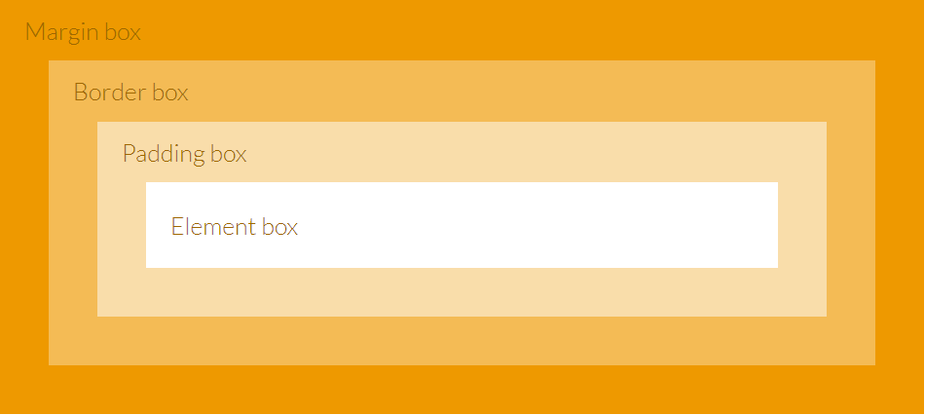
Границы элементов

Slide 23
Границы
margin: 15px;
padding-left: 3%;
border-style: solid;
border-width: 5px;
border-color: red;

Slide 24
Аттрибут id
<p id=“paragraph”>A very primitive web page</p>
#paragraph {
color: blue;
}

Slide 25
Аттрибут class
<p class=“paragraph”>A very primitive web page</p>
.paragraph {
color: blue;
}

Slide 26
Аттрибут class
<p class=“paragraph”>A very primitive web page</p>
.paragraph {
color: blue;
}

Slide 27
Тэг div
<div class="myDiv">
<h2>A heading in a div element</h2>
<p>A text in a div element.</p>
</div>

Slide 28
Блочная разметка страницы

